Slide 1

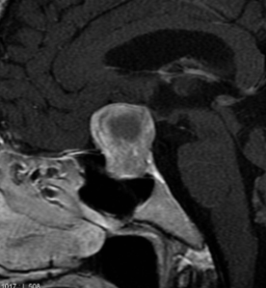
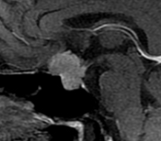
Méninge ou hypophyse ? Décrypter la frontière invisible entre méningiome parasellaire et adénome hypophysaire

Slide 2
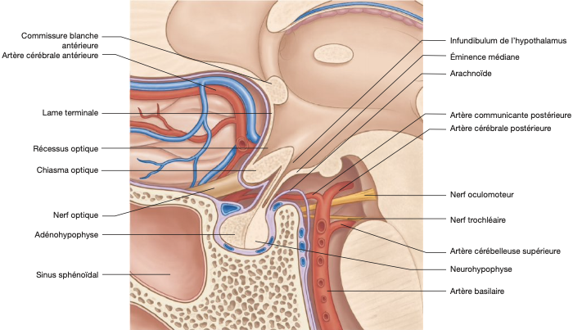
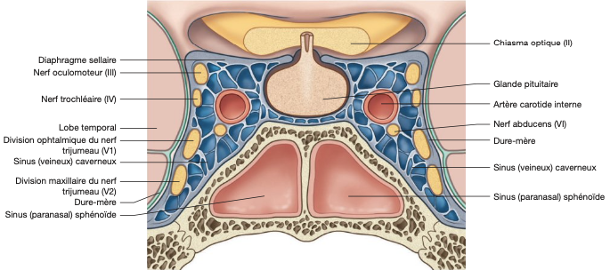
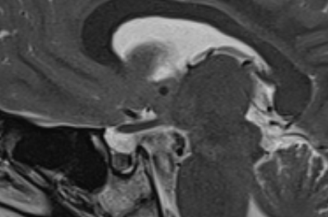
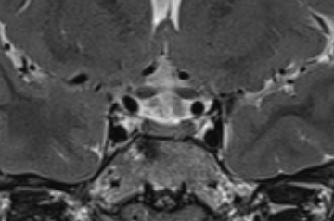
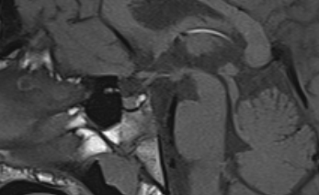
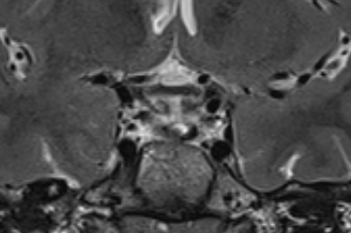
Rappel anatomique de la région sellaire et parasellaire
L'hypophyse est composée de deux parties d'origine embryologique différente:
• L'adénohypophyse (lobe antérieur): hypersignal T1 transitoire chez le nouveau-né, puis signal identique à la substance blanche sur toutes les séquences T1 et T2, se rehaussant intensément et de manière centrifuge après injection de gadolinium, avec une homogénéisation tardive par rapport au lobe postérieur.
• La neurohypophyse (lobe postérieur): présente un hypersignal T1 physiologique et typique, dû aux vésicules neurosécrétoires contenant la vasopressine. Son absence en T1 peut indiquer un diabète insipide.
• La tige pituitaire est médiane et verticale, reliant l'hypothalamus à la post-hypophyse

Slide 3
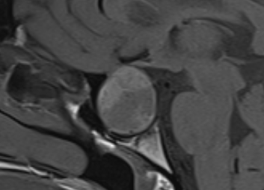
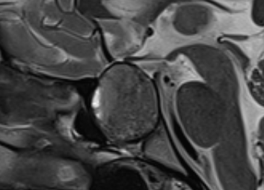
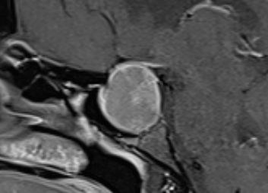
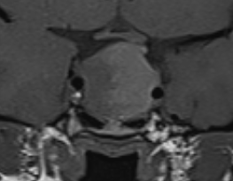
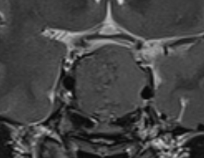
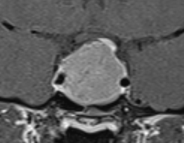
Adénomes hypophysaires : caractéristiques radiologiques
Imagerie par résonance magnétique
Macroadénome hypophysaire
T1
T2
GADO

Slide 4
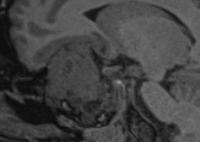
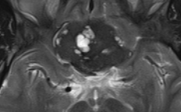
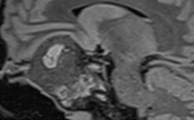
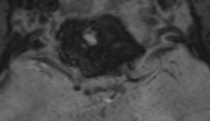
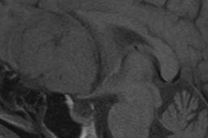
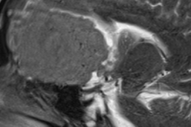
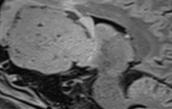
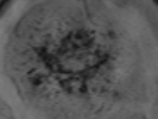
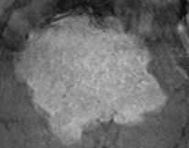
Méningiomes sellaire et parasellaire : caractéristiques radiologiques
Imagerie par résonance magnétique
L'IRM est la modalité de choix pour l'évaluation des masses supra-sellaires. La TDM est complémentaire pour l'os et les calcifications
Caractéristiques du signal
• T1: Iso-signal à la substance blanche, plus rarement hyposignal.
• T2 : 50% sont en isosignal, 40% en hypersignal. Certaines formes kystiques peuvent être en hypersignal T2.
• Injection de Gadolinium: Prise de contraste intense et homogène.
T1
T2
FLAIR
SWI
GADO

Slide 5
Le face à face radiologique : Méningiome vs Adénome hypophysaire
Pièges diagnostiques et source de confusion :
Hyperprolactinémie et
"Effet Tige"
Une masse supra-sellaire (y compris un méningiome) comprimant la tige pituitaire peut entraîner une hyperprolactinémie par interruption de l'inhibition dopaminergique hypothalamique ("effet tige"), mimant un prolactinome.
"Dural Tail Sign"
Bien que classique pour les méningiomes, il n'est pas spécifique et peut être vu avec les adénomes hypophysaires (notamment lors d'apoplexie pituitaire), les hypophysites et d'autres lésions.
Hétérogénéité des adénomes
La présence d'hémorragie, de nécrose ou de kystes dans les macroadénomes peut rendre leur signal hétérogène et les faire ressembler à d'autres masses

